Slide 1
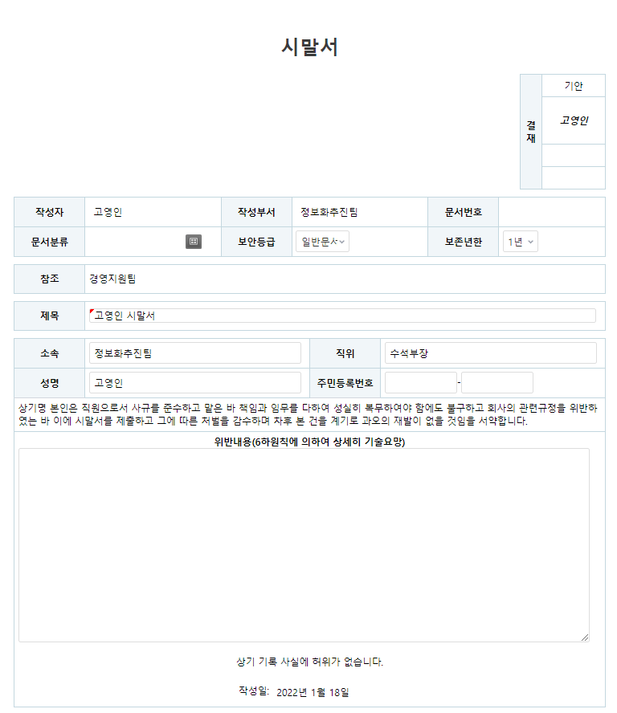
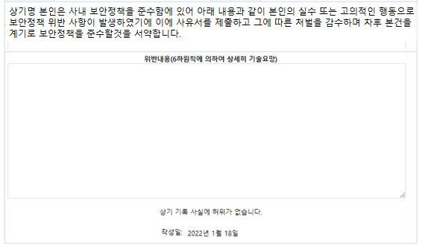
보안위반 사유서
고영인 보안위반 사유서
상기명 본인은 사내 보안정책을 준수함에 있어 아래 내용과 같이 본인의 실수 또는 고의적인 행동으로
보안정책 위반 사항이 발생하였기에 이에 사유서를 제출하고 그에 따른 처벌을 감수하며 차후 본건을
계기로 보안정책을 준수할것을 서약합니다.

